Slide 1


ỦY BAN NHÂN DÂN HUYỆN AN LÃO
PHÒNG GIÁO DỤC VÀ ĐÀO TẠO HUYỆN AN LÃO
_____________________
Nhiệt Liệt chào mừng hội thi
giáo viên giỏi cấp huyện
Giáo viên : Đinh Thị Quân Tuyết
Đơn vị: Trường Tiểu học Mỹ Đức II
Năm sinh: 1986

Slide 2
Trò chơi
Rung chuông vàng

Slide 3



Số 690 đọc là:
Câu 1
Sáu trăm chín
A
0
5
1
3
4
2
Hết giờ
Sáu trăm chín mươi
B
c
Sáu chín không

Slide 4
Số 390 gồm:
Câu 2
0
1
3
4
5
2
3 trăm 0 chục 9 đơn vị
Hết giờ
A
3 trăm 9 chục 0 đơn vị
B
3 trăm 9 đơn vị
c
Notes:
ss

Slide 5
Số gồm 5 trăm 6 chục được
viết là:
Câu 3
506
0
5
1
3
A
4
2
Hết giờ
605
B
650
c
560
D

Slide 6
Toán
S/50
Bài 51: Số có ba chữ số
( Tiết 121)

Slide 7


Slide 8

 | Trăm | Chục | Đơn vị | Viết số | Đọc số
 | 4 | 6 | 5 | 465 | Bốn trăm sáu mươi lăm
 | 3 | 0 | 4 | 304
 |  |  |  | 231
Notes:
Tác giả bộ ppt Toán + TV2: Phan Thị Linh – Đà Nẵng
Sđt lh: 0916.604.268
+ Zalo: 0916.604.268
+ Facebook cá nhân: https://www.facebook.com/nhilinh.phan/
+ Nhóm chia sẻ tài liệu: https://www.facebook.com/groups/443096903751589
Hãy liên hệ chính chủ sản phẩm để được hỗ trợ và đồng hành trong suốt năm học nhé!

Slide 9

 | Trăm | Chục | Đơn vị | Viết số | Đọc số
 | 4 | 6 | 5 | 465 | Bốn trăm sáu mươi lăm
 | 3 | 0 | 4 | 304 | Ba trăm linh tư
 |  |  |  | 231
3
4
304
Ba trăm linh tư
Notes:
Tác giả bộ ppt Toán + TV2: Phan Thị Linh – Đà Nẵng
Sđt lh: 0916.604.268
+ Zalo: 0916.604.268
+ Facebook cá nhân: https://www.facebook.com/nhilinh.phan/
+ Nhóm chia sẻ tài liệu: https://www.facebook.com/groups/443096903751589
Hãy liên hệ chính chủ sản phẩm để được hỗ trợ và đồng hành trong suốt năm học nhé!

Slide 10
 | Trăm | Chục | Đơn vị | Viết số | Đọc số
 | 4 | 6 | 5 | 465 | Bốn trăm sáu mươi lăm
 | 3 | 0 | 4 | 304 | Ba trăm linh tư
 | 2 | 3 | 1 | 231 | Hai trăm ba mươi mốt
Notes:
Tác giả bộ ppt Toán + TV2: Phan Thị Linh – Đà Nẵng
Sđt lh: 0916.604.268
+ Zalo: 0916.604.268
+ Facebook cá nhân: https://www.facebook.com/nhilinh.phan/
+ Nhóm chia sẻ tài liệu: https://www.facebook.com/groups/443096903751589
Hãy liên hệ chính chủ sản phẩm để được hỗ trợ và đồng hành trong suốt năm học nhé!

Slide 11


Slide 12

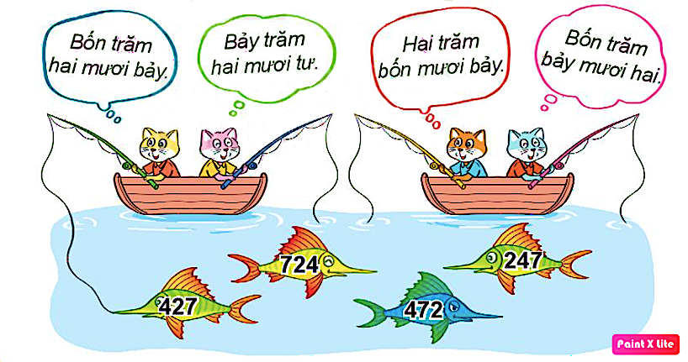
Tìm cá cho mèo.

Slide 13

Số?
a)
?
?
105
106
107
108
109
110
111
112
113
b)
?
230
231
232
?
234
235
236
?
238
233
237

Slide 14


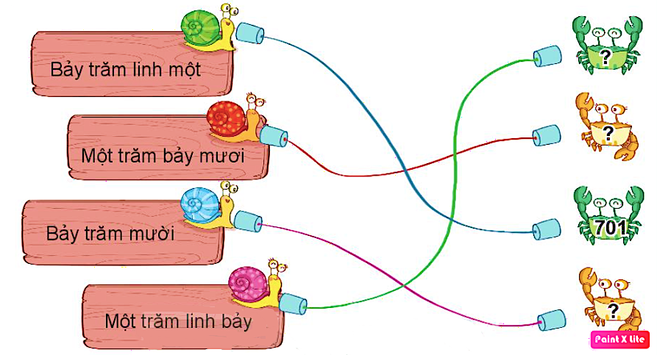

Số?
107
170
701
710
Notes:
Tác giả bộ ppt Toán + TV2: Phan Thị Linh – Đà Nẵng
Sđt lh: 0916.604.268
+ Zalo: 0916.604.268
+ Facebook cá nhân: https://www.facebook.com/nhilinh.phan/
+ Nhóm chia sẻ tài liệu: https://www.facebook.com/groups/443096903751589
Hãy liên hệ chính chủ sản phẩm để được hỗ trợ và đồng hành trong suốt năm học nhé!

Slide 15

Viết, đọc số, biết số đó gồm:
7 trăm, 4 chục và 9 đơn vị.
1 trăm, 1 chục và 4 đơn vị.
5 trăm, 6 chục và 0 đơn vị.
8 trăm, 0 chục và 3 đơn vị.
Notes:
GV cho HS chơi theo tổ chẳng hạn
Có 4 hộp quà, đại diện 4 tổ chọn
Nếu học online thì gọi hs đố cả lớp

Slide 16


